Slide 1



纯免费PPT即点即下载，无注册、无套路
http://gitppt.com
不信你试试（狗头）
爱
莲
周 敦 颐 · 宋
说

Slide 2

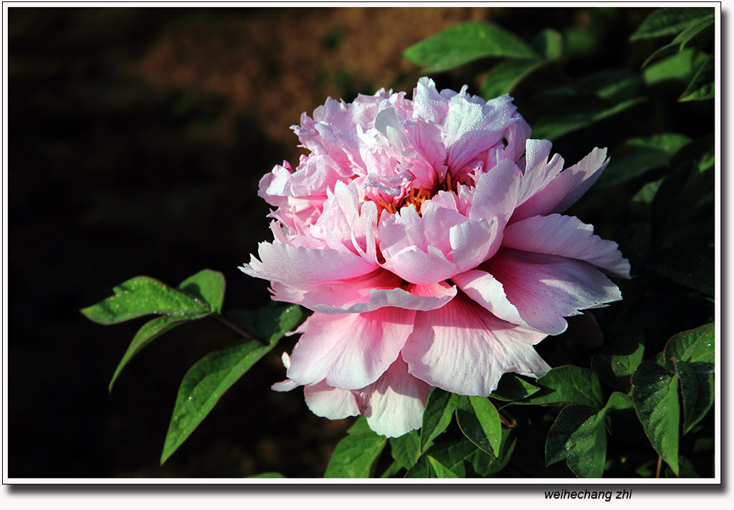
纯免费PPT即点即下载，无注册、无套路
http://gitppt.com
不信你试试（狗头）
晋陶渊明独爱菊
自李唐来
世人甚爱牡丹

Slide 3
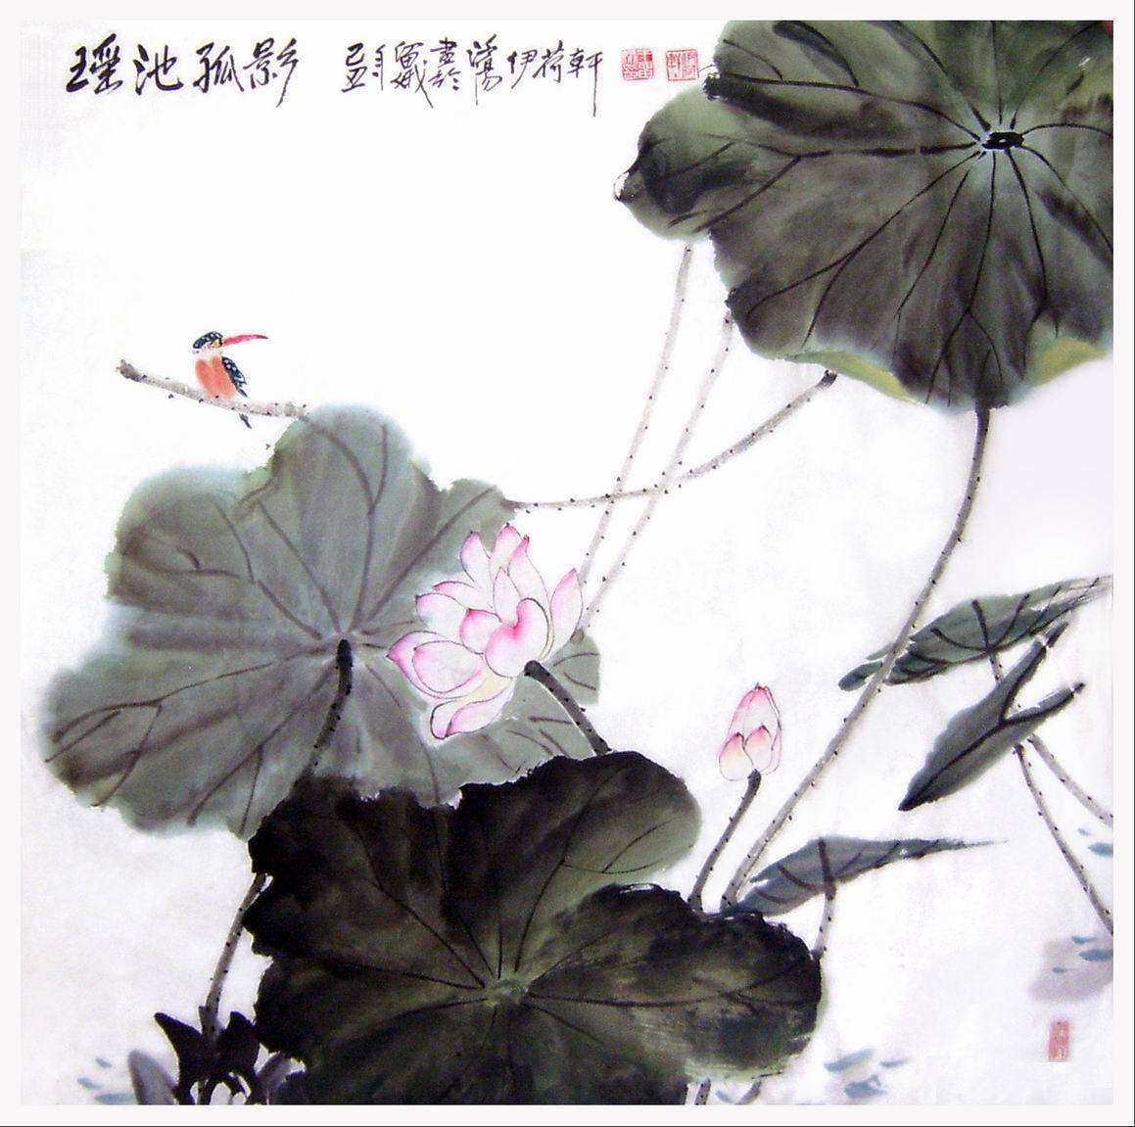
纯免费PPT即点即下载，无注册、无套路
http://gitppt.com
不信你试试（狗头）
予独爱莲之出淤泥而不染
濯清涟而不妖

Slide 4
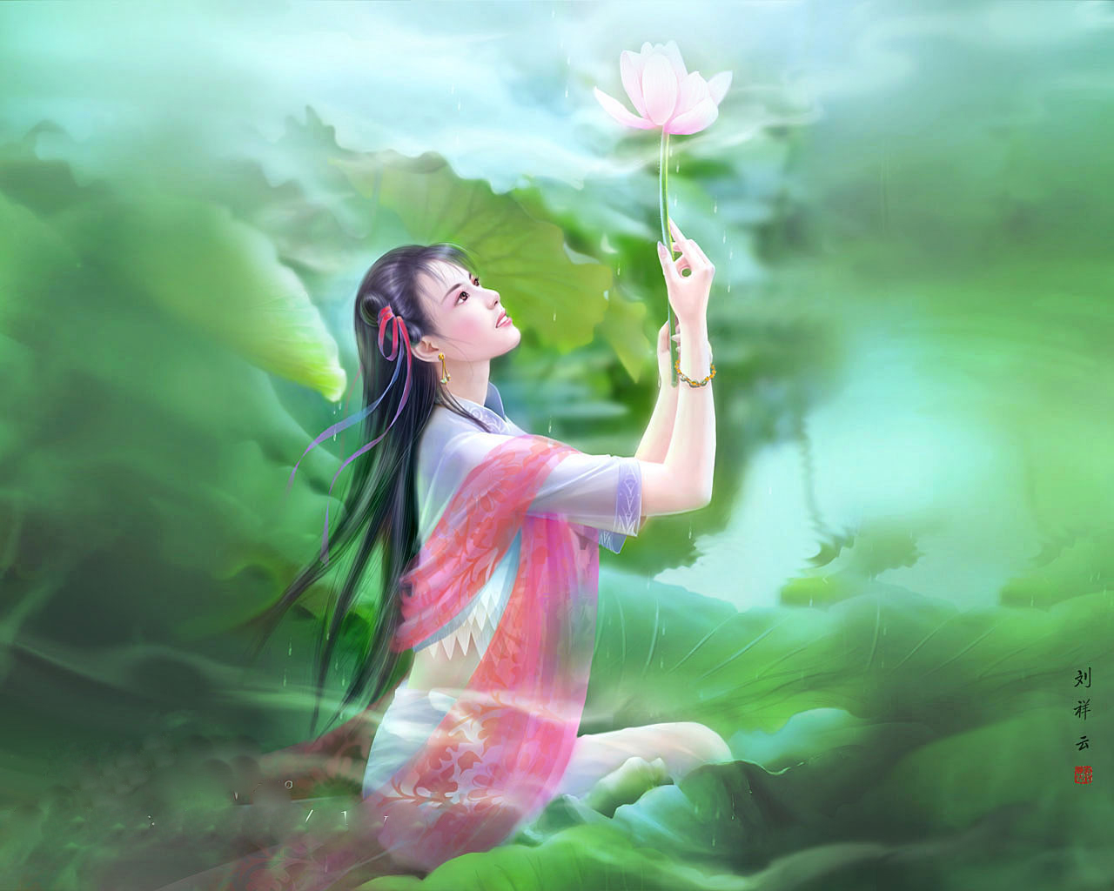
纯免费PPT即点即下载，无注册、无套路
http://gitppt.com
不信你试试（狗头）
中通外直
不蔓不枝
香远益清
亭亭净植

Slide 5
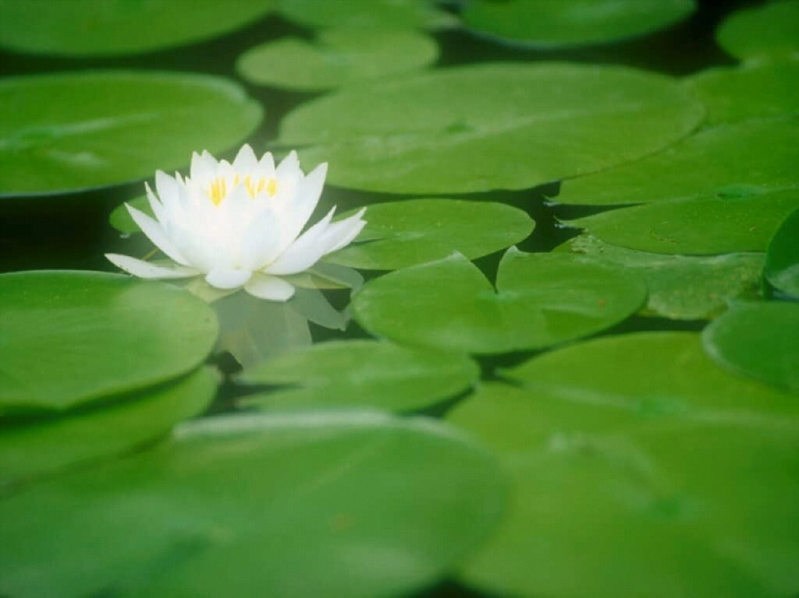
纯免费PPT即点即下载，无注册、无套路
http://gitppt.com
不信你试试（狗头）
可远观而不可亵玩焉

Slide 6
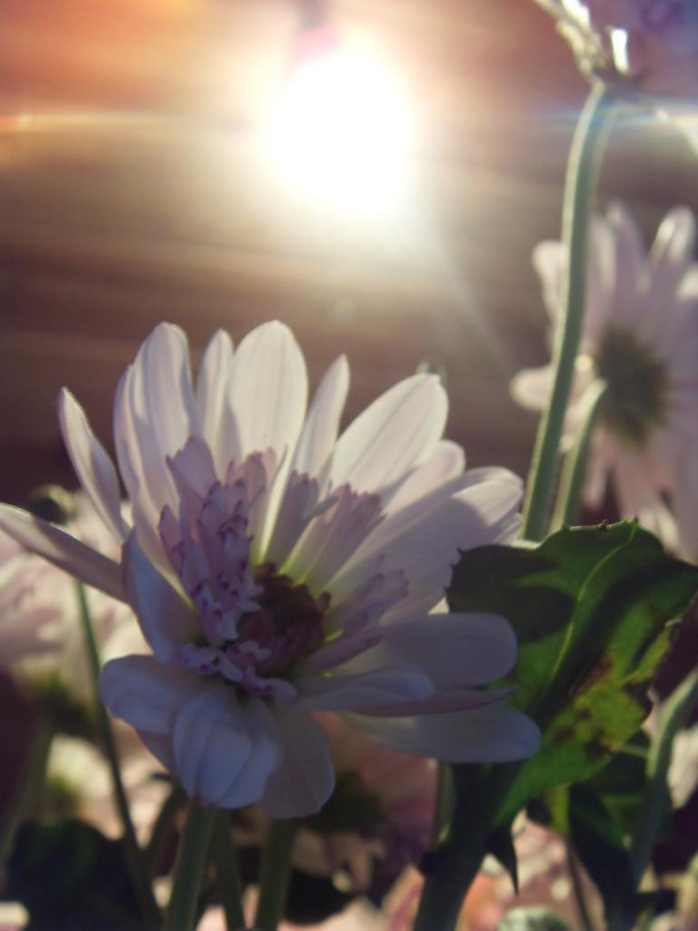
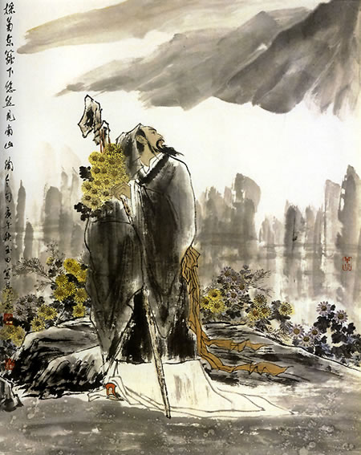
纯免费PPT即点即下载，无注册、无套路
http://gitppt.com
不信你试试（狗头）
花 之 隐 逸 者 也
予 谓 菊

Slide 7
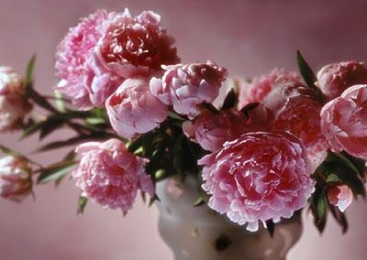
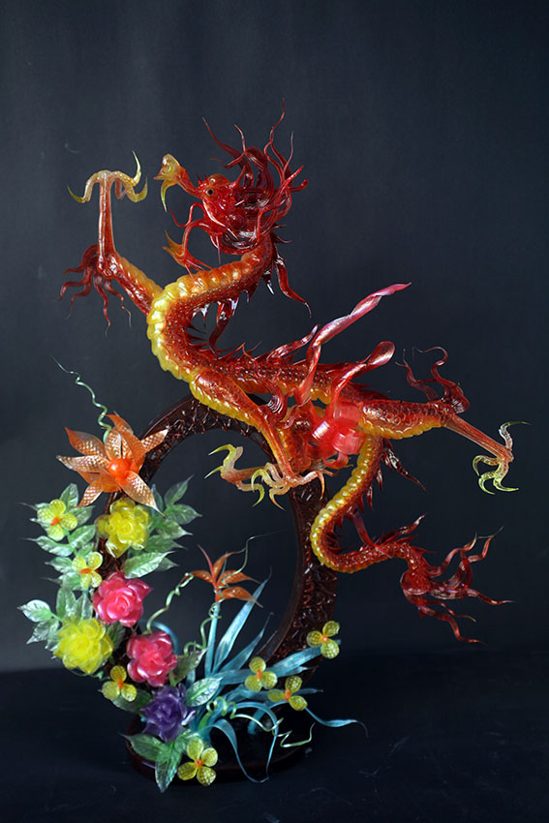
纯免费PPT即点即下载，无注册、无套路
http://gitppt.com
不信你试试（狗头）
牡 丹
花之富贵者也

Slide 8

纯免费PPT即点即下载，无注册、无套路
http://gitppt.com
不信你试试（狗头）
莲
花之君子者也

Slide 9
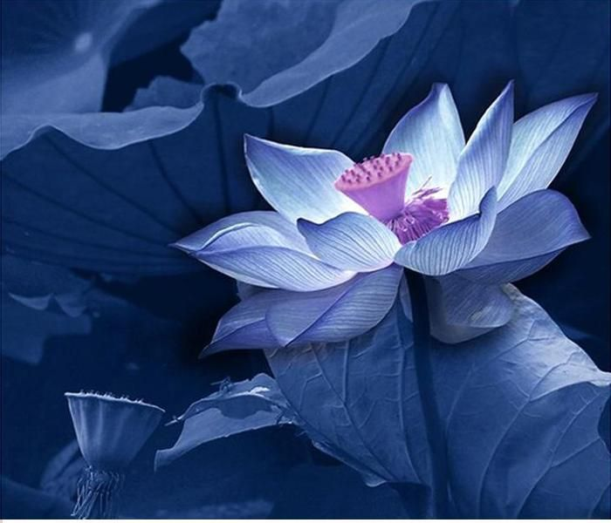
纯免费PPT即点即下载，无注册、无套路
http://gitppt.com
不信你试试（狗头）
噫!
菊之爱
莲之爱
陶后鲜有闻
同予者何人
宜乎众矣!
牡丹之爱

Slide 10
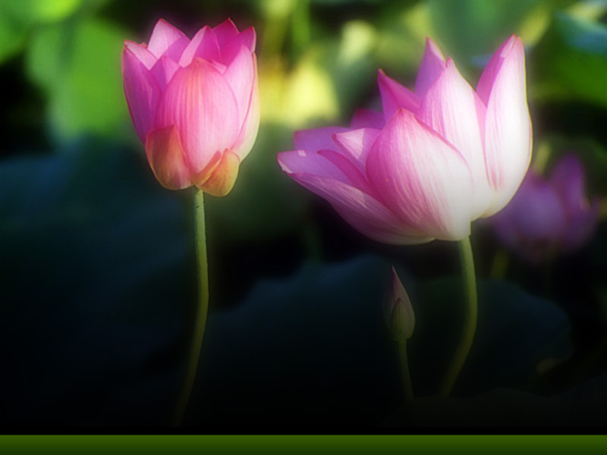
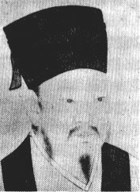
纯免费PPT即点即下载，无注册、无套路
http://gitppt.com
不信你试试（狗头）
作者简介：
周敦颐
宋代道洲(现在湖南省道县)人，字茂叔，哲学家，因他世居道县濂溪，后居庐山莲花峰前，峰下有溪，也命名为濂溪，学者就称他为濂溪先生。

Slide 11
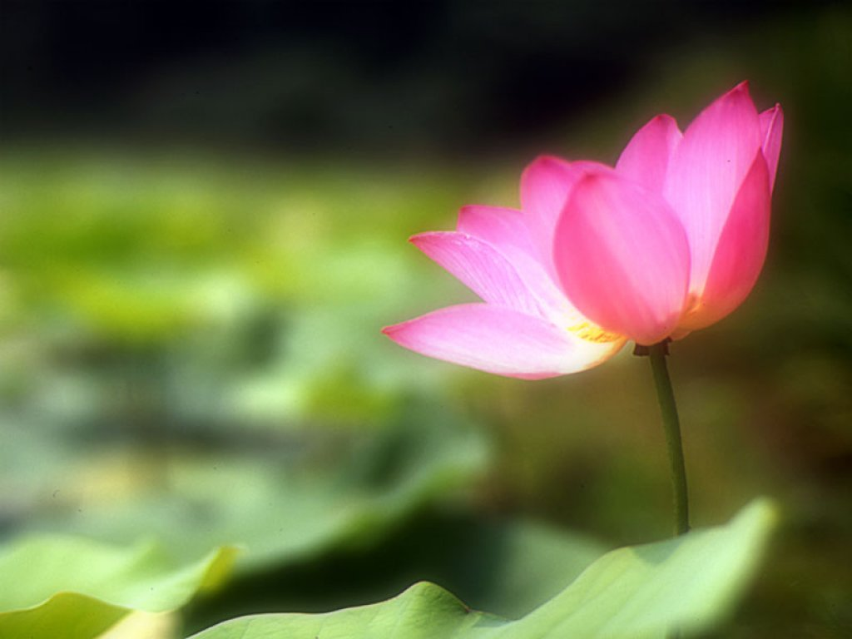
纯免费PPT即点即下载，无注册、无套路
http://gitppt.com
不信你试试（狗头）
文学常识：
“说”是议论文的一种文体，可以说明事物或论述道理，也可以借人借事或借物来论述道理。《爱莲说》说爱好莲花，就是说问题。

Slide 12

纯免费PPT即点即下载，无注册、无套路
http://gitppt.com
不信你试试（狗头）
水陆草木之花，可爱者甚蕃（fán）。
的 多
晋陶渊明独爱菊。自 李唐来，世
只 从 唐
人甚爱牡丹。
水上、地上各种花草树木，可爱的品种有很多。晋朝的陶渊明只喜爱菊花。从唐代开始，大多数都非常喜欢牡丹。

Slide 13

予 独爱莲之出淤（yū）泥而不染，濯（zhuō）清涟（liān）而不
我 污染 洗涤
妖， 中通外直，不蔓不枝，香远益清，亭亭净植，
可远观而不可亵（xiè）玩焉。
亲近而不庄重
纯免费PPT即点即下载，无注册、无套路
http://gitppt.com
不信你试试（狗头）
我喜爱荷花，因为它生于淤泥中，却没有被淤泥污染，经过清水洗涤却并不显得妖艳，莲花的叶柄中间是空的，外面是直的，不牵牵连连，不枝枝节节的，它的香味传得越远越幽香，笔直的挺立在那里，只可以远远地观赏它而不能随心的把玩。

Slide 14
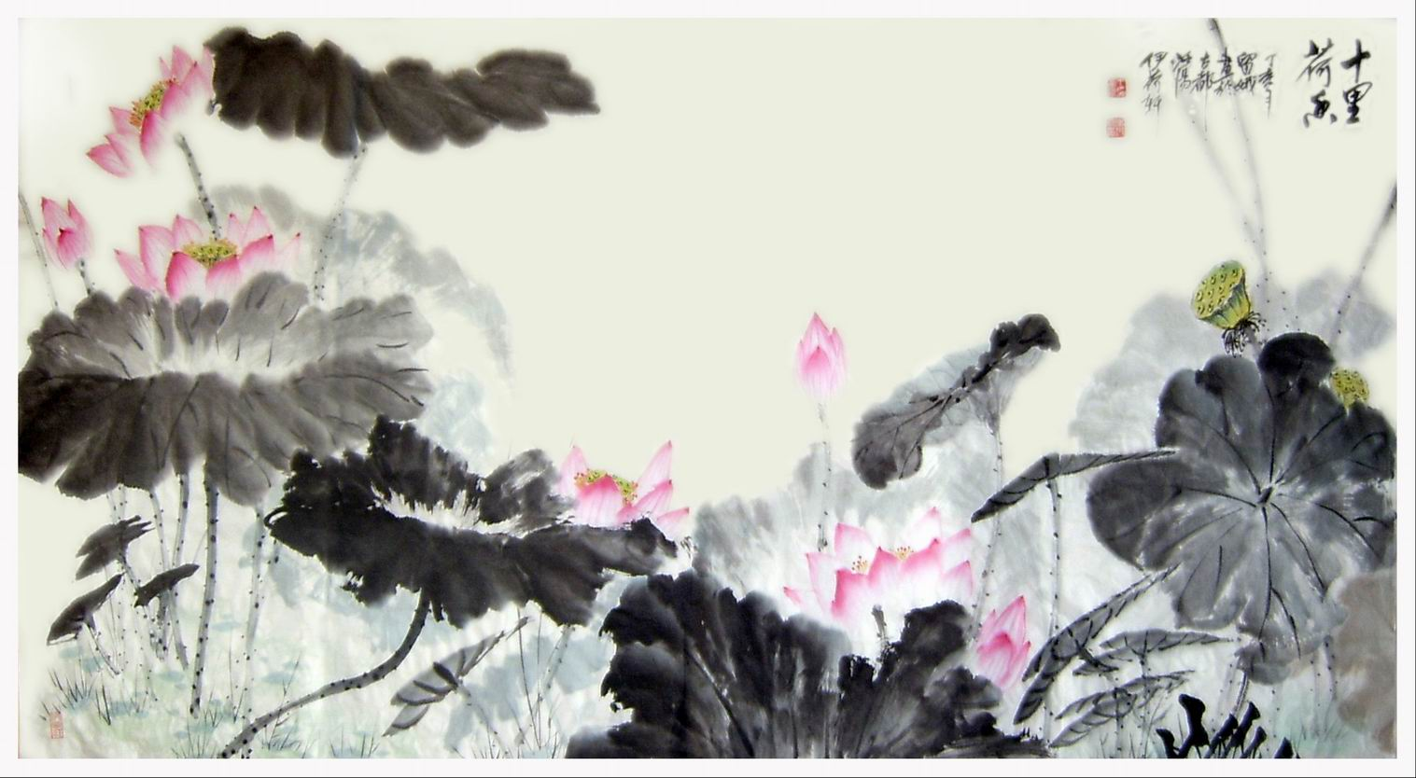

纯免费PPT即点即下载，无注册、无套路
http://gitppt.com
不信你试试（狗头）
予谓菊，花之隐逸者也；牡丹，花之富贵者也；莲，花之君子者也。噫！菊之爱， 陶后鲜（xiǎn）有闻；莲之爱，
很少
同予者何人；牡丹之爱，宜乎众矣。
我认为菊花，它是花中的隐士；牡丹，在百花中象征着富贵；莲花，则是花中的君子。哎！喜欢菊花的人，在陶渊明以后就很少听到了；喜欢莲花的人，跟我一样的还有谁；喜欢牡丹的，当然很多啦。

Slide 15
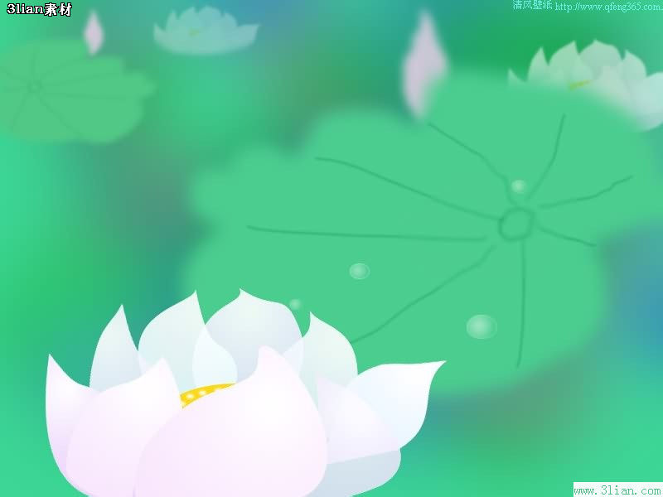
纯免费PPT即点即下载，无注册、无套路
http://gitppt.com
不信你试试（狗头）
        一、熟读课文出描写莲的语句，并思考作者是从哪几个方面进行描写的。
二、通过以上这些描写，请概括出莲`花``的品质。
出淤泥而不染，濯清涟而不妖
高洁质朴
—— 生长环境
中通外直不蔓不枝
正直，不攀附权贵
—— 形体姿态
香远益清
—— 香味
美名远扬
亭亭净植
—— 气质
清高

Slide 16
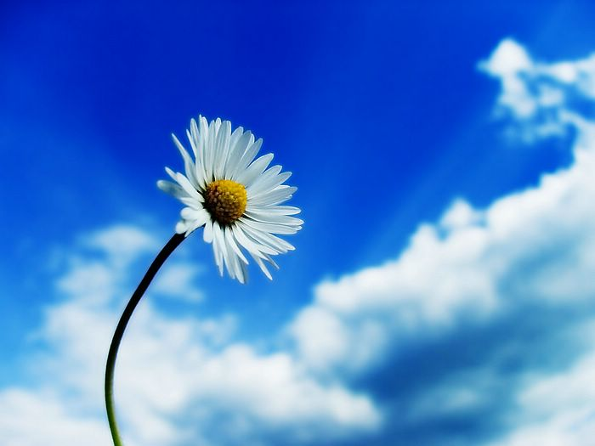
纯免费PPT即点即下载，无注册、无套路
http://gitppt.com
不信你试试（狗头）
  三、作者写莲，为什么还要提到菊和牡丹？请同学们讨论。
四、分析一下作者怎样通过菊和牡丹来衬托莲的形象？
借助菊和牡丹来衬托莲的形象
菊 —— 正面衬托
牡丹 —— 反面衬托

Slide 17
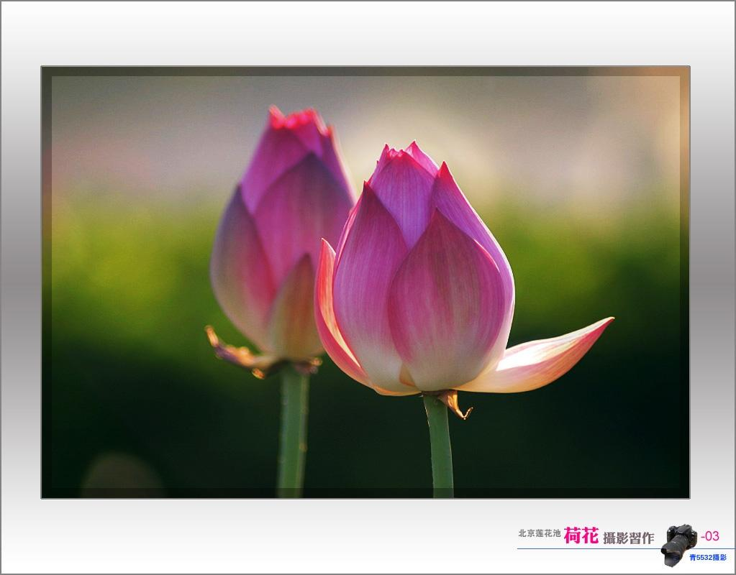
纯免费PPT即点即下载，无注册、无套路
http://gitppt.com
不信你试试（狗头）
晋陶渊明独爱菊
菊，花之隐逸者也
予独爱莲之……
莲，花之君子者也。
自李唐来，世人甚爱牡丹。
牡丹，花之富贵者也。
菊
牡丹
正衬
反衬
品格高洁超凡脱俗
贪慕富贵追逐名利
质朴正直志洁行廉

Slide 18
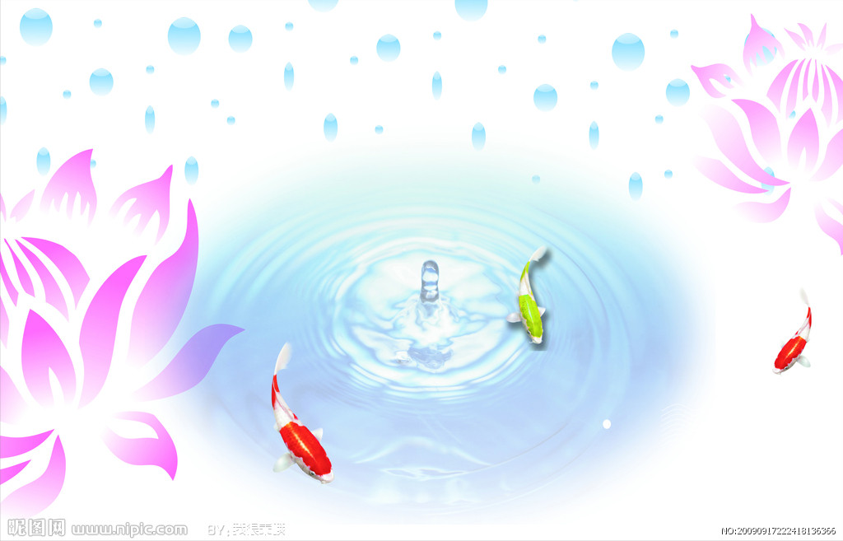
纯免费PPT即点即下载，无注册、无套路
http://gitppt.com
不信你试试（狗头）
纵观全文，作者写这篇文章的意图是什么？他采用了什么写作手法？
作者借赞美莲的高贵品质说明自己洁身自爱，不慕名利的品格。
本文主要采用象征手法（托物言志） 。

Slide 19
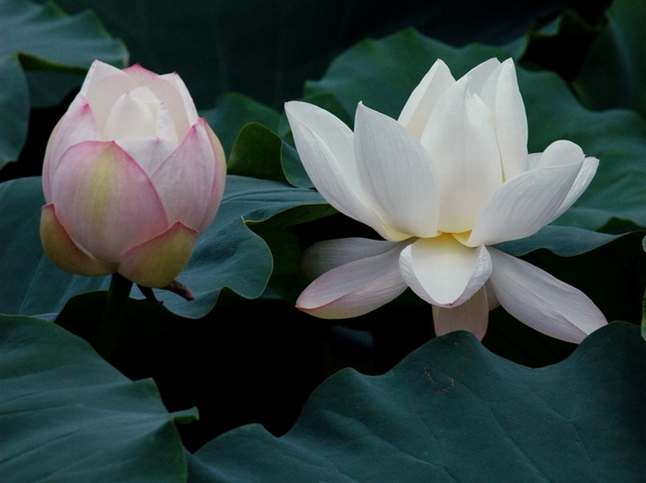
纯免费PPT即点即下载，无注册、无套路
http://gitppt.com
不信你试试（狗头）
解释句中加横线的字：
1 可爱者甚蕃
2 不蔓不枝
3 陶后鲜有闻
4 宜乎众矣
小结 ：
1 本文采用托物言志（象征）的写作手法。
2 文中“之”字的几种用法：
① 水陆草木之花
相当于现代汉语中的“ 的”
② 予独爱莲之出淤泥而不染
助词，用于主谓之间取消句子独立性。

Slide 20
爱莲说主题歌欣赏
纯免费PPT即点即下载，无注册、无套路
http://gitppt.com
不信你试试（狗头）
作业
1.背诵课文。
2.采用象征的写作手法写一篇小短文或歌词，题目自拟。

Slide 21
你的美 倒映在缱绻流水
月下绽放新妍 莲若冰雪
泛舟华池边 凝望叶田田 芙蓉乱水月 翩若惊鸿现
夜风化香浅 密叶罗青烟 姝影水中现 画下月中天
花尖泪 飘零在莲叶间
漫天扑朔的香味 任风随
你的美 出浴在流光华岁
罢去污淤泥裳 净植一方
纯免费PPT即点即下载，无注册、无套路
http://gitppt.com
不信你试试（狗头）
荷塘上白露为霜
奈何夜未央 风带走暗香
水依然长流 濯清涟 花幽香 为谁远
红藕香残 无人来嗅 荷塘月色的惆怅
何妨述衷肠 把酒饮千觞
爱此红蕖鲜 生幽泉 飞满天 芳华年
何日荷香 再与谁共赏
穿越那忘川之上 感知你忧伤 泪透着月光
莲动下渔舟 水潺潺 琉璃月 银色染
袅袅荷香 宛在水中央
羡煞那蒹葭苍苍 你孤芳自赏 最美的芬芳
爱
莲露滴清响 凉风前 浣纱人 在吟唱
渺渺荷香 愁断人肠
不见那在水一方 伊人的模样 爱莲的芬芳
花尖泪 飘零在莲叶间
漫天扑朔的香味 任风随
结 束
莲
说
PPT下载：www.1ppt.com/xiazai/

